Slide 1

Economie Séance 1 : la croissance économique
Stéphanie Diligent
* Consultez les notes de la diapositive pour obtenir des instructions sur la page
Notes:
Utilisez des virgules ou des puces pour mentionner les collaborateurs du projet

Slide 2
Le circuit économique
Les 3 temps de la valse économique (Denis Clerc, Déchiffrer l’économie, Editions La Découverte)
Produire
Répartir
Dépenser
Economie « réelle », considérant la production de biens et de services : laissons de côté la question financière à ce stade.
Notes:
Quel est le nom de l’hymne de votre colonie ?
Écrivez les paroles de l’hymne et, si vous êtes d’humeur créative, utilisez un programme informatique ou des instruments pour créer la musique !
Pour insérer un fichier audio, cliquez sur Enregistrement -> Audio -> Fichier audio sur mon PC

Slide 3
Les acteurs économiques
Les entreprises : unités organisationnelles de production de biens et de services
L’Etat : Etat central, administrations publiques, collectivités territoriales, organismes sociaux
Les ménages : l’ensemble des occupants d’un même logement
Interagissent au sein d’une économie
Échangent avec d’autres acteurs non résidents, regroupés sous le terme « Reste du monde »

Slide 4
Le rôle des acteurs
Les ménages
Les entreprises
L’Etat
Consomment en achetant la production des entreprises
Proposent leur travail aux entreprises / à l’Etat
Perçoivent des revenus (salaires, prestations sociales)
Payent des impôts à l’Etat
Produisent
Vendent leurs produits aux ménages et à l’Etat
Versent des salaires aux ménages
Versent des impôts à l’Etat
Perçoit les impôts
Effectue des dépenses publiques (en achetant aux entreprises, en payant des salaires aux fonctionnaires)
Verse des prestations sociales aux ménages
Répartit
Notes:
Réfléchissez aux questions mentionnées ci-dessus et répondez-y.
Souhaitez-vous ajouter d’autres informations concernant l’économie et le commerce ?

Slide 5
Le circuit économique
Illustration animée :
https://www.youtube.com/watch?v=06DnEsZJt9M&t=207s
Question subsidiaire : le circuit économique est-il un circuit fermé ? Est-ce un « jeu à somme nulle » ?

Slide 6
Le PIB et la croissance
La Tribune, 3 juillet 2020 :
Bercy mise sur une croissance de 8% en 2021, un rebond qui n'effacera pas les pertes
Capital, 8 juillet 2020 :
L’économie française va s’envoler cet été, selon l’Insee
Challenges, 8 juillet 2020 :
France: le recul du produit intérieur brut (PIB) limité à 9% en 2020, selon l'Insee
Notes:
Insérez une carte de votre colonie (dessinez-la, tracez-la à l’aide d’une entrée manuscrite ou créez-la dans votre présentation. Soyez créatif !)
Insertion -> Images pour les photos
Dessin pour l’entrée manuscrite
Insertion -> Formes pour la créer dans PowerPoint
Les montagnes, villes/villages, plans d’eau/voies d’eau, repères, etc. doivent être clairement indiqués.

Slide 7
La croissance et le PIB
Comment mesure-t-on la croissance économique ?
Rédigez une note de synthèse à partir des sources ci-dessous
https://www.insee.fr/fr/information/2549709
Lien plateforme vers le pdf :
Chamilo :
Teams :

Slide 8
La croissance et le PIB
La croissance économique est l’évolution de la production de biens et de services sur le territoire, entre deux périodes (année, trimestre)
Mesurée par la variation du PIB (Produit Intérieur Brut) :
Taux de croissance annuel =
(PIB_{N} – PIB_{N-1})/PIB_{N-1} x 100

Slide 9
Le calcul du PIB
PIB : Produit Intérieur Brut
PIB = somme des valeurs ajoutées des producteurs résidant sur le territoire
Valeur ajoutée =
production – consommations intermédiaires
Valorisation au moyen des prix :
déduire l’inflation pour obtenir une croissance en volume

Slide 10
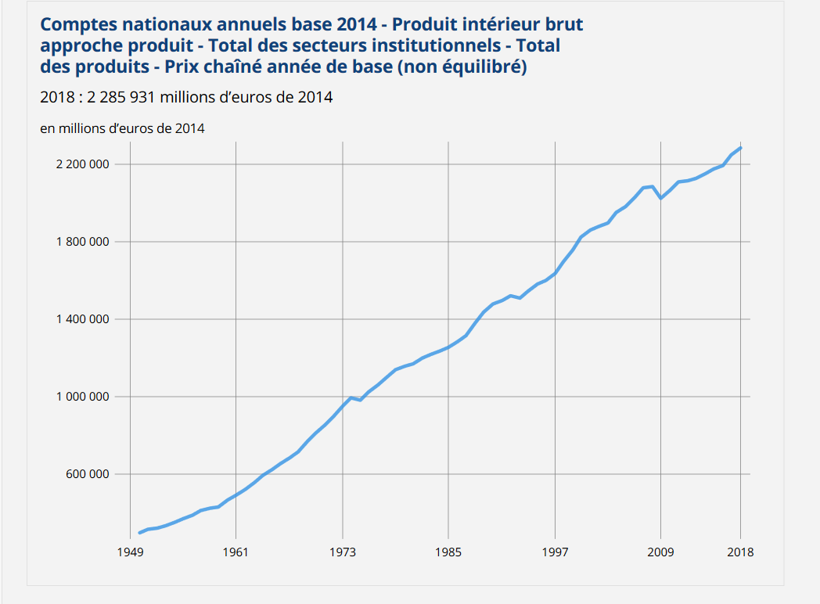
Le PIB français
Evolution du PIB en France depuis 1950

Slide 11
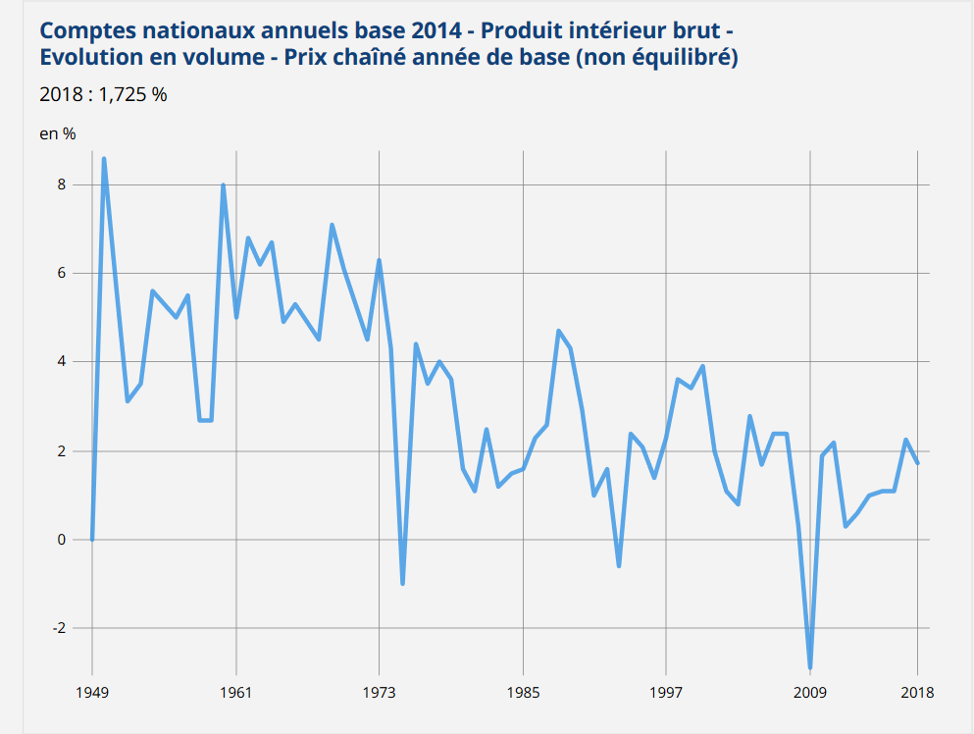
La croissance en France
Evolution du taux de croissance en France depuis 1950

Slide 12
Evolution de la croissance en France
Depuis 1950, le PIB français a été multiplié par plus de 7.
Sur la même période, le taux de croissance ralentit :
Environ 5 % jusque dans les années 70 (les « Trente Glorieuses »)
Entre 1 et 2 % ensuite, marqué par des cycles courts prononcés.

Slide 13
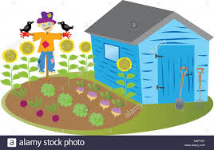
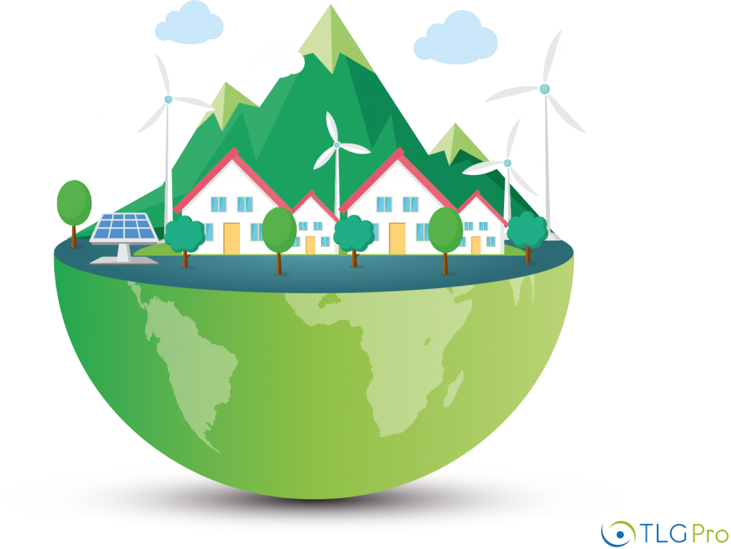
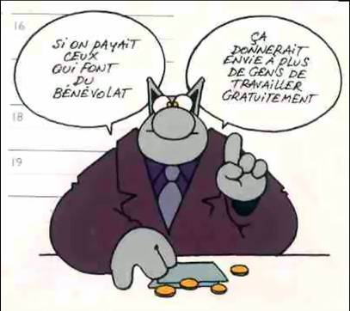
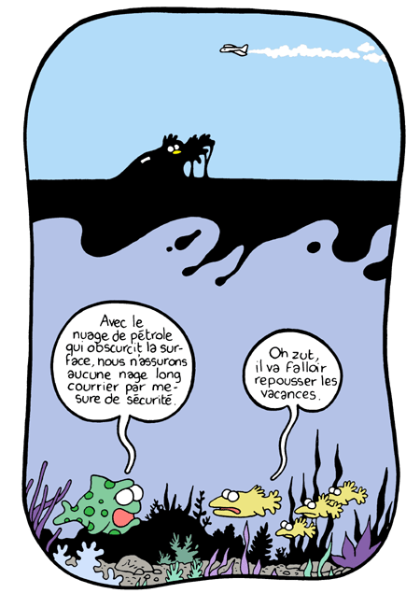
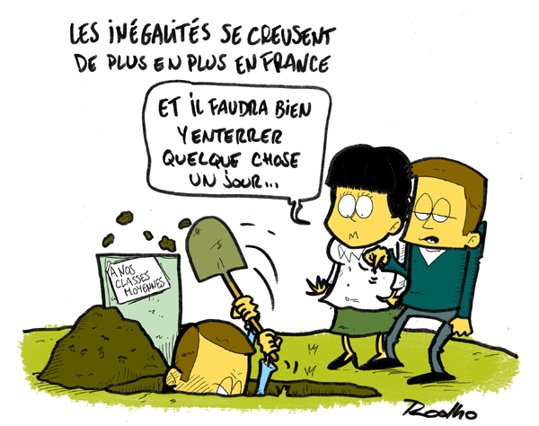
Le PIB ne prend pas en compte
La soutenabilité environnementale
Le travail domestique
Le travail bénévole
Les externalités négatives
Les inégalités

Slide 14
D’autres indicateurs de richesse ?
Pourquoi cette obsession de la croissance économique ?
Comment prendre en compte la qualité de la production ?
Le PIB ne prend pas en compte le patrimoine (au sens large)
Plus globalement, que représente la notion de richesse ?
Le PIB est un indicateur parmi d’autres.
La croissance économique n’est pas synonyme de développement d’un pays (même si, souvent, elle y contribue)
La croissance économique n’est pas synonyme de bien-être de la population.

